Slide 1
Операційні системи
Всеволод Дьомкін
КПІ, ФІВТ, АСОІУ, 2015

Slide 2
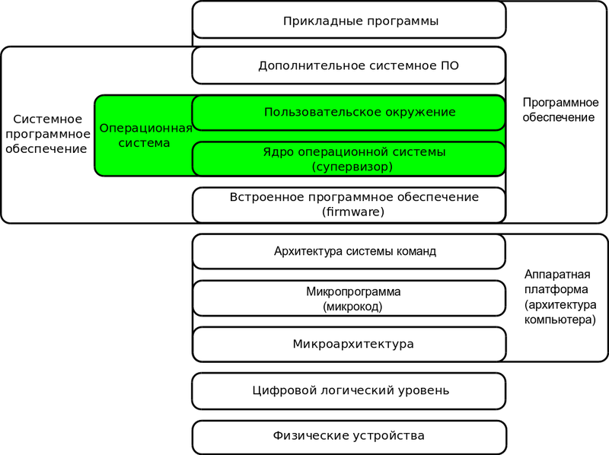
Місце ОС

Slide 3
Що таке ОС?
Комплекс управляющих и обрабатывающих программ, которые, с одной стороны, выступают как интерфейс между устройствами вычислительной системы и прикладными программами, а с другой стороны — предназначены для управления устройствами и вычислительными процессами, эффективного распределения ресурсов между вычислительными процессами и организации надёжных вычислений.
http://ru.wikipedia.org/wiki/Операционная_система

Slide 4
Hello World
#include <stdio.h>
#include <unistd.h>
int main ()
{
printf("Hello World");
exit(0);
}

Slide 5
hello.asm
.section .rodata
.LC0:
.string “Hello World”
.text
.globl main
.type main,@function
main:
pushl %ebp
movl %esp, %ebp
subl $8, %esp
subl $12, %esp
pushl $.LC0
call printf
addl $16, %esp
subl $12, %esp
pushl $0
call exit

Slide 6
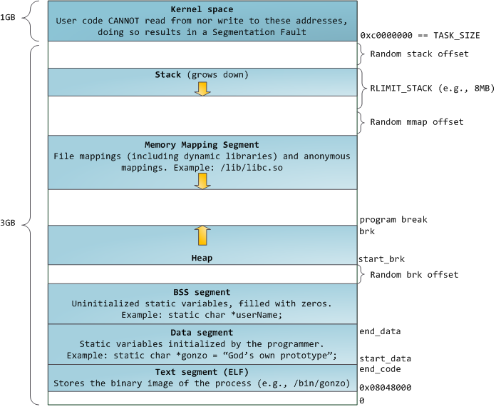
Програма в пам'яті

Slide 7
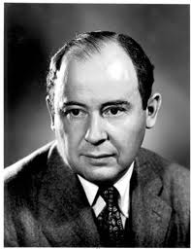
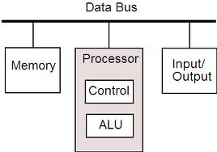
Архітектура фон Неймана

Slide 8
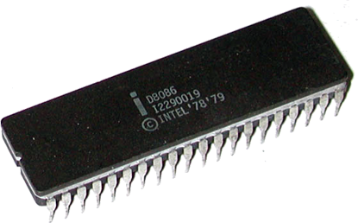
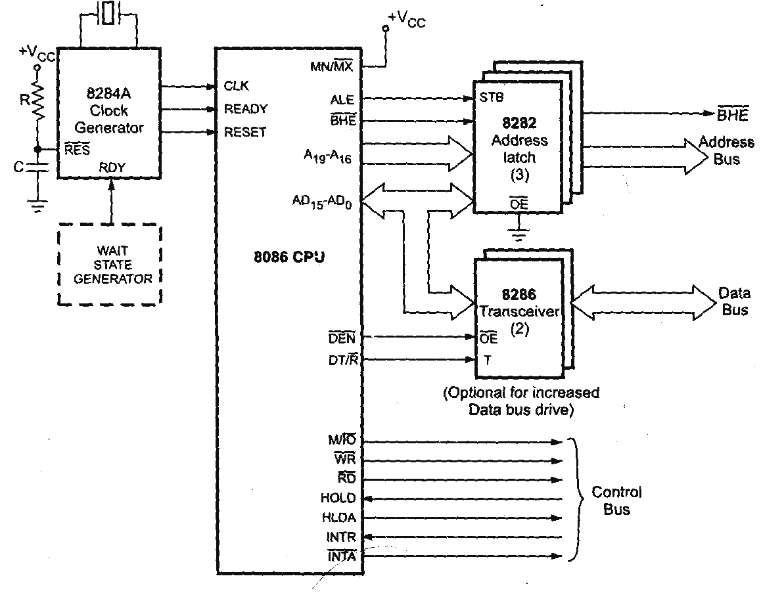
x86

Slide 9
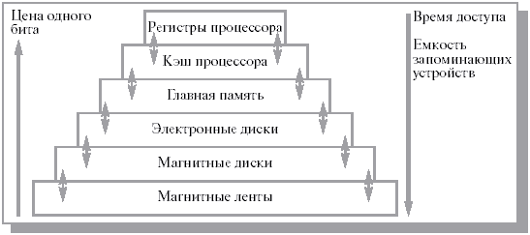
Ієрархія пам'яті

Slide 10
Ядро ОС
Центральная часть операционной системы (ОС), обеспечивающая приложениям координированный доступ к ресурсам компьютера, таким как процессорное время, память, внешнее аппаратное обеспечение, внешнее устройство ввода и вывода информации. Также обычно ядро предоставляет сервисы файловой системы и сетевых протоколов.
http://ru.wikipedia.org/wiki/Ядро_операционной_системы

Slide 11
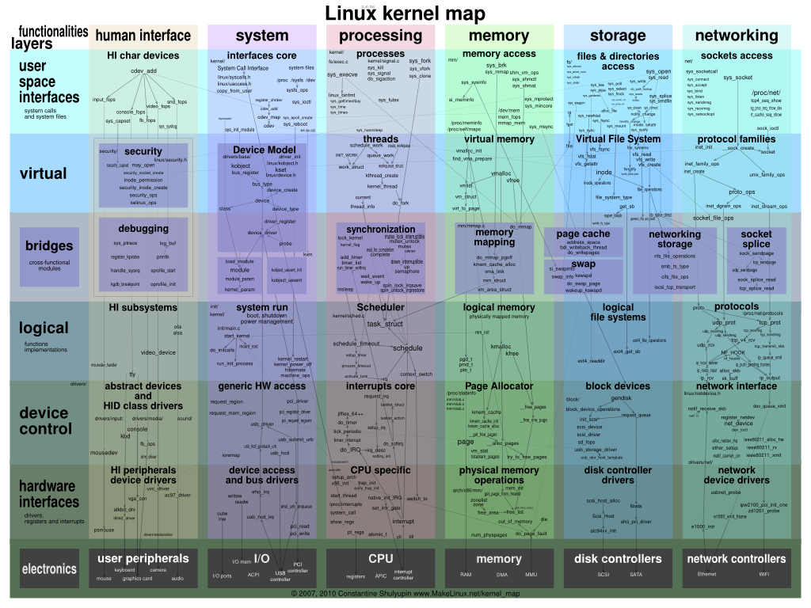
Ядро Linux
http://www.makelinux.net/kernel_map/

Slide 12
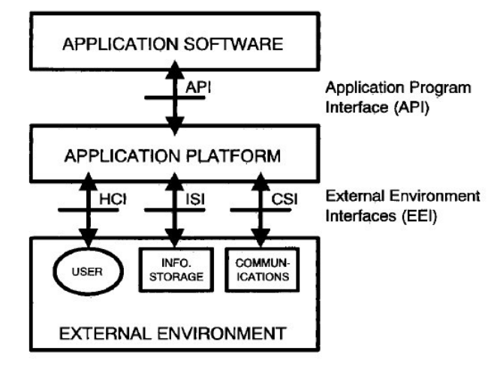
POSIX

Slide 13
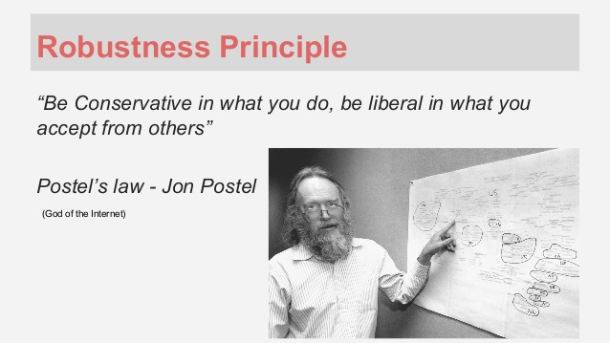
Фольклор

